Slide 1

기술 분할 디자인

Slide 2

현재 기술 상황

Slide 3





현재 기술 상황

Slide 4

현재 기술 상황

Slide 5
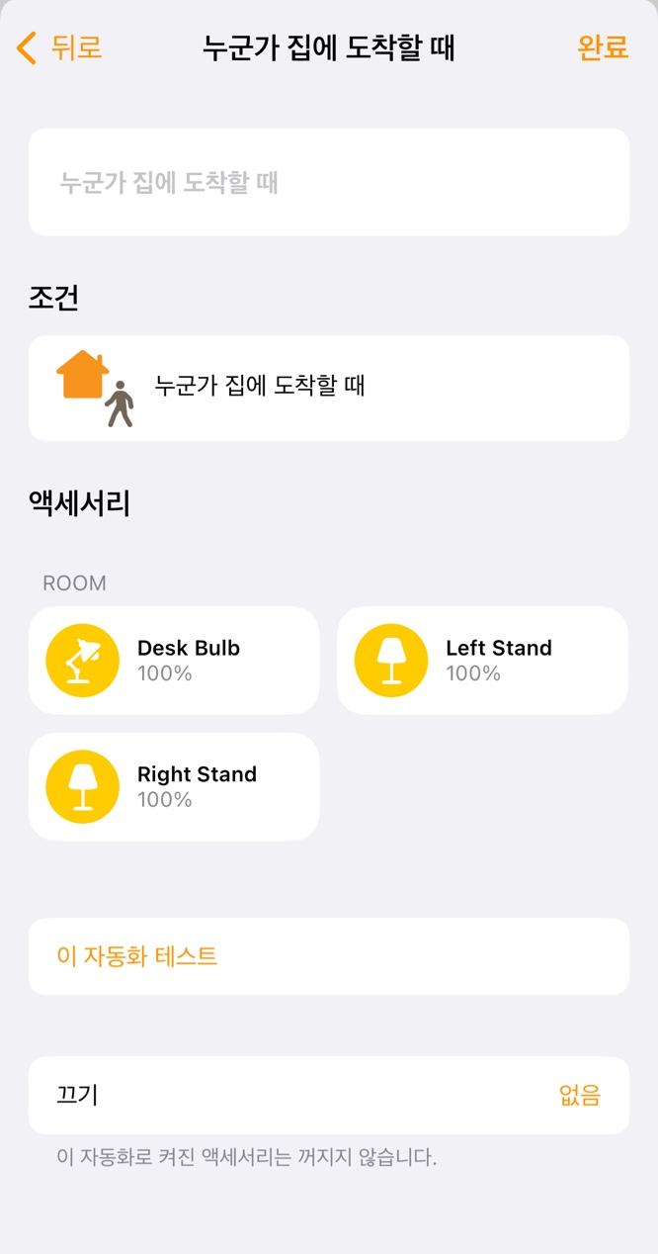
현재 기술 상황

Slide 6




객체 인식

Slide 7
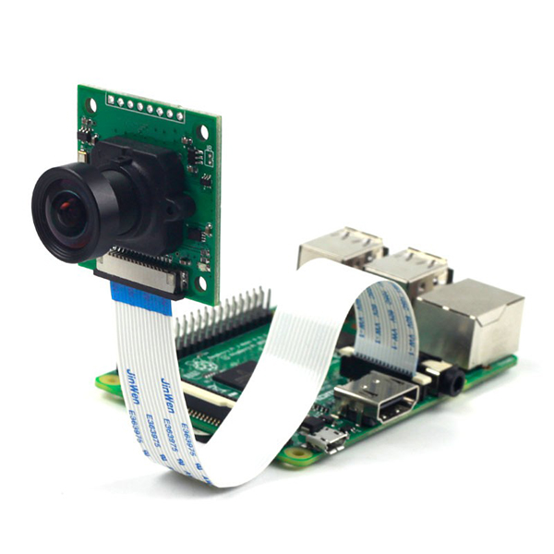





객체 인식

Slide 8

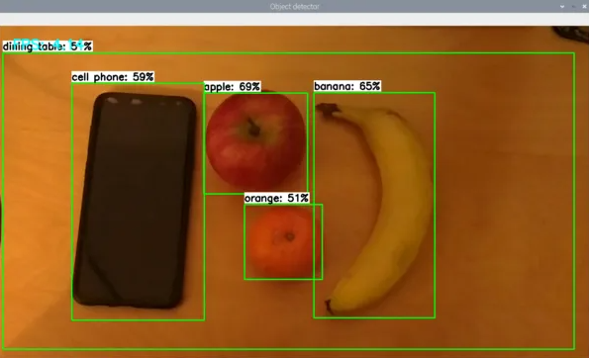
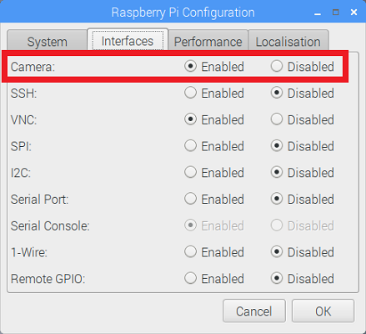
객체 인식

Slide 9
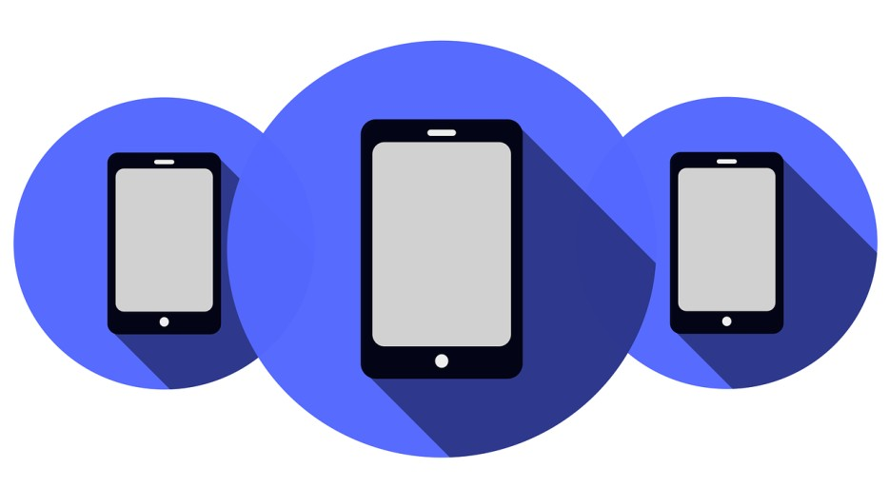
앱 <-> 허브 통신
앱 <-> 허브 통신

Slide 10
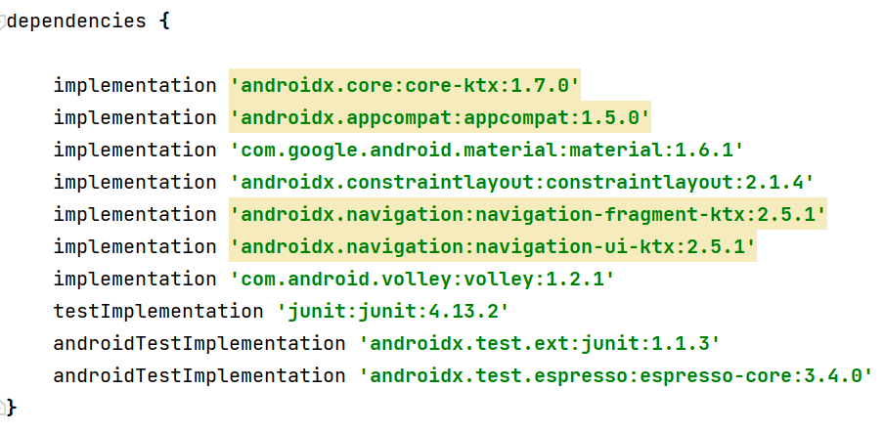
앱 <-> 허브 통신
volley

